Slide 1
Projet 3 :
Dynamisez une page web avec des animations CSS

Slide 2
Contexte du projet :
Réalisation d’un site en se basant sur une maquette
Mobile first, version tablette/desktop
Site entièrement responsive
Spécifications de design, ainsi que des contraintes techniques à respecter
Création de transitions et d’animations CSS

Slide 3
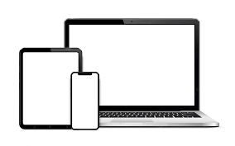
Présentation des rendus visuel
Mobile
Tablette (min-width : 768px)
Desktop(min-width : 992px)

Slide 4
Présentation du code HTML/CSS:
HTML
CSS
Version tablette et desktop

Slide 5
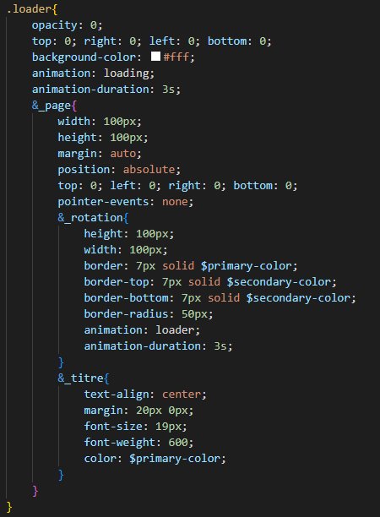
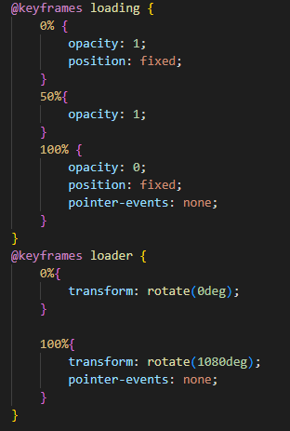
Présentation des animations:

Slide 6
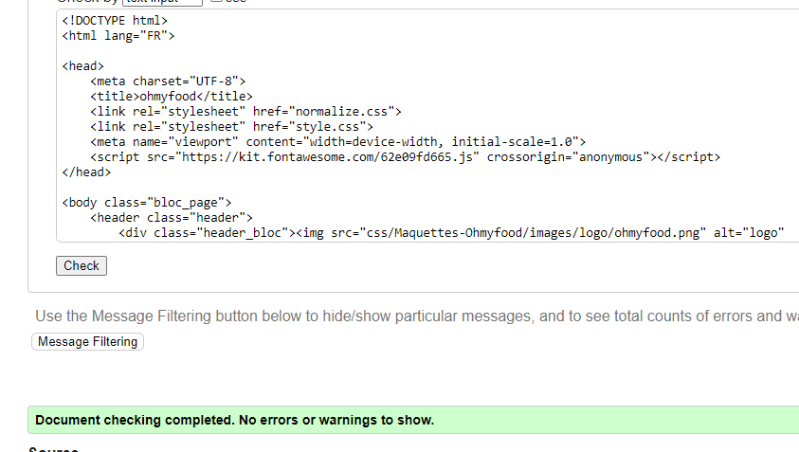
Bilan du projet réalisé :
HTML/CSS ainsi que les versions tablette et des desktop
Création de transitions et d’animations
Adapter à Google et FireFox
Site entièrement responsive
Utilisation de SASS
Validé au W3C

